Slide 1
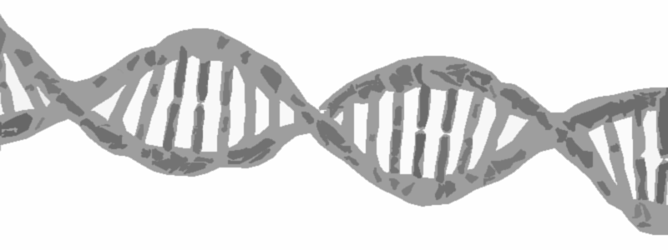
HGVS-NOMENKLATURA
„Pravidla pro pojmenovávání sekvenčních variant“

Slide 2



HGVS-NOMENKLATURA
mezinárodní standard pro pojmenovávání sekvenčních variant nalezených v DNA, RNA či proteinech
autorizovaná Human Genome Variation Society (HGVS), the Human Variome Project (HVP), Human Genome Organization (HUGO)
publikace DEN DUNNEN, Johan T., Raymond DALGLEISH, Donna R. MAGLOTT, et al. HGVS Recommendations for the Description of Sequence Variants: 2016 Update. Human Mutation [online]. 2016, 37(6), 564-569 [cit. 2019-04-05].
DOI: 10.1002/humu.22981. ISSN 10597794.
Dostupné z: http://doi.wiley.com/10.1002/humu.22981
online verze http://www.HGVS.org/varnomen

Slide 3
DŮVODY PRO ZAVEDENÍ
správné označení varianty zamezí nedorozuměním
stabilita
zapamatovatelnost
jednoznačnost
smysluplnost
!vlastní pravidla vedou jen ke zmatkům a chybám!

Slide 4

HLAVNÍ PRAVIDLA
Pravidlo číslo jedna: užívej oficiální symboly (HGNC pro geny)!
Pravidlo číslo dvě: Vždy uváděj referenční sekvenci! (číslo i verzi)
Pravidlo číslo tři: Vždy uveď typ sekvence na níž variantu pojmenováváš!
„Pravidlo číslo nula“:
Dodržuj doporučení a netvoř si vlastní pravidla!

Slide 5
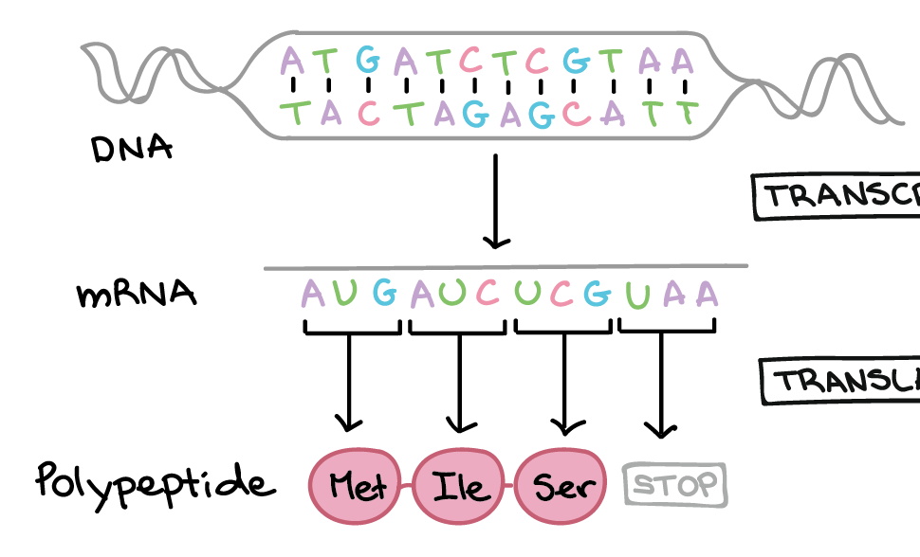
KLÍČOVÉ MOLEKULY MOLEKULÁRNÍ GENETIKY
https://www.khanacademy.org/science/high-school-biology/hs-molecular-genetics/hs-rna-and-protein-synthesis/a/hs-rna-and-protein-synthesis-review

Slide 6
NM_000020.2:c.[1232G>A];[=]
popis změny jako takové
číslo a verze refseq
pozice změny
předpona – dle typu refseq

Slide 7
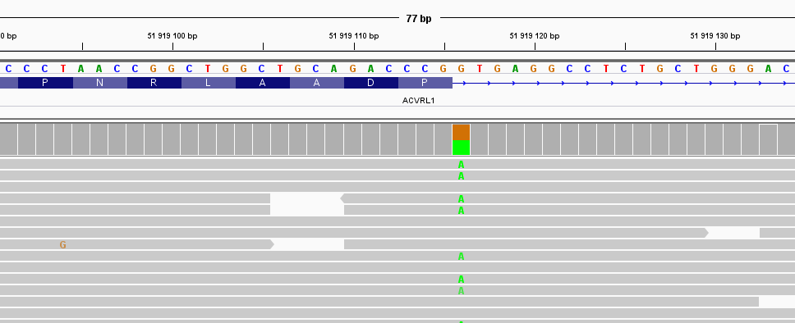
REFERENČNÍ SEKVENCE (RefSeq)
veřejně dostupná, ověřená sekvence NK či proteinu
představuje aktuálně nejspolehlivější zdroj sekvence považované za standardní sekvenci dané molekuly
„ta sekvence, vůči které hledáme odchylky
u vyšetřovaných vzorků“

Slide 8
NM_000020.2:c.[1232G>A];[=]
popis změny jako takové
číslo a verze refseq
pozice změny
předpona – dle typu refseq

Slide 9
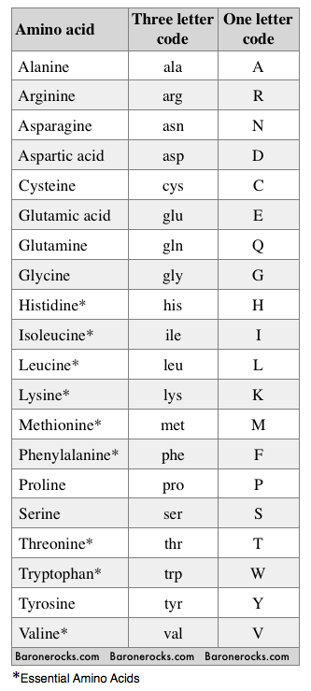
TYP REFERENČNÍ SEKVENCE
DNA
A,T,C,G
g. (genomická) vs c. (kódující)
RNA
a,u,c,g
r.
PROTEIN (většinou odvozeno)
jednopísmenné/třípísmenné zkratky amk
p.

Slide 10
NM_000020.2:c.[1232G>A];[=]
popis změny jako takové
číslo a verze refseq
pozice změny
předpona – dle typu refseq

Slide 11
ČÍSLOVÁNÍ REZIDUÍ
nukleotid 0 neexistuje!
-3, -2, -1, 1, 2, 3, 4
začátek 1
u genomické sekvence 1 = první nukleotid daného souboru
u kódující DNA 1 = A start kodonu ATG
nepřekládané oblasti
před start kodonem ATG přidáváme mínus
-3, -2, -1, A, T, G
za terminačním kodonem přidáváme *
STOP, *1, *2, *3

Slide 12
ČÍSLOVÁNÍ REZIDUÍ
introny – spec. označení pouze u kódující DNA
čísluje se ze strany, kde je exonu blíže
plus/mínus k poslednímu/prvnímu nukleotidu nejbližšího exonu
→ v polovině intronu se + láme na –
c.589+15, c.590-5
intron
exon
intron
exon
intron
c.589
c.590

Slide 13
NM_000020.2:c.[1232G>A];[=]
popis změny jako takové
číslo a verze refseq
pozice změny
předpona – dle typu refseq

Slide 14
UŽÍVANÉ ZNAČKY A ZKRATKY
„+“ u číslování nukleotidů
„-“ „mínus“ u číslování nukleotidů
„*“ u číslování nukleotidů
„_“ „až“ označení rozpětí/rozsahu
„[ ]“ pro alely
„ ; “ odděluje různé varianty nacházející se
na jedné alele nebo alely

Slide 15
UŽÍVANÉ ZNAČKY A ZKRATKY
„:“ odděluje ozn. refseq od zápisu varianty
„( )“ označení nejistoty nebo predikcí
„?“ označení neznámé pozice
„>“ označení substituce
„=„ označení testované pozice beze změny

Slide 16
UŽÍVANÉ ZNAČKY A ZKRATKY
„>“ substituce
„del“ delece
„dup“ duplikace
„ins“ inzerce
„inv“ inverze
„fs“ frame shift = posun čtecího rámce

Slide 17
NM_000020.2:c.[1232G>A];[=]
popis změny jako takové
číslo a verze refseq
pozice změny
předpona – dle typu refseq

Slide 18
VYBRANÉ NEJČASTĚJŠÍ TYPY ZMĚN
jednoduché
    substituce c.123A>G,
„>“ neužívá se na úrovni proteinu p.(Gln182Leu)
delece c.123del (c.123delA), p.(Phe508del)
duplikace c.123dup (c.123dupA)
inzerce c.123_124insT – rozsah + sekvence!
komplexní
indel c.123delinsGTAT
kombinace více variant
změna na obou alelách c.[123A>G];[456delC]
více jak 1 varianta na 1 alele c.[123A>G;456delC];[=]

Slide 19
PŘÍKLADY: stop kodon -> protein
př. gen CFTR delece na DNA: c.2250delT
→ posun čtecího rámce – změna amk + vznik terminačního kodonu → p.(Arg751AlafsTer4)

Slide 20
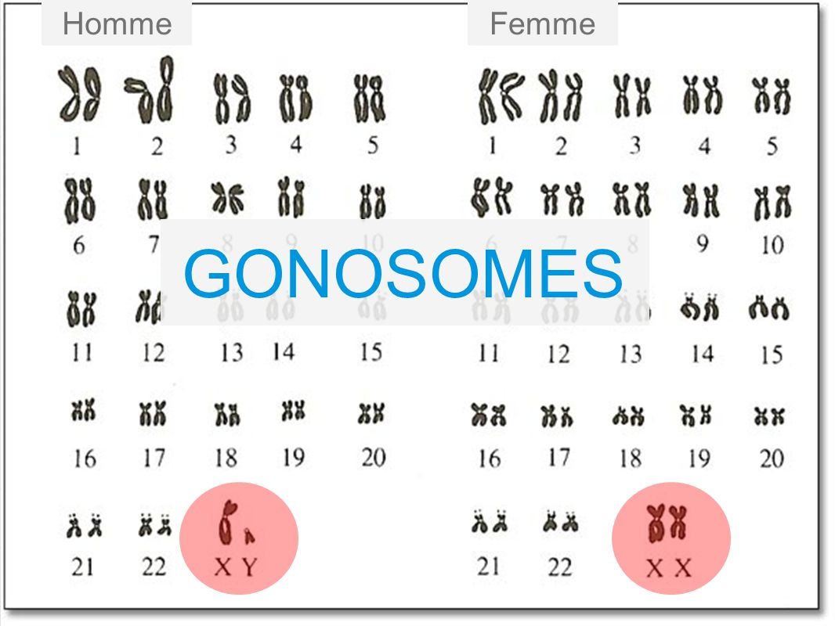
PŘÍKLADY: geny na chromozomu X
MUŽI
muži – pouze 1 alela (1 chromozom X, 1 chromozom Y)
c.[76A>G];[0] → hemizygot
ŽENY
ženy – 2 alely (2 chromozomy X)
c. [76A>G];[=]

Slide 21
PŘÍKLADY: více změn, cis/trans??
detekovány 2 sekvenční varianty v poloze trans (na odlišných alelách)
c.[2657+5G>A];[3528delC]
detekovány 2 sekvenční varianty v poloze cis (na stejné alele), druhá alela je beze změny
c.[12C>G;21A>G];[=]

Slide 22
PŘÍKLADY: více změn, cis/trans??
detekovány 2 sekvenční varianty, zda jsou v poloze cis nebo trans nevíme
c.2657+5G>A(;)3528delC
detekovány 3 sekvenční varianty, u 2 víme, že jsou v poloze cis, u 3. nevíme
c.[12C>G;21A>G](;)423dupG

Slide 23
PŘÍKLADY: MLPA
introny + rozsah + nejistota
DELECE
c.[(6438+1_6439-1)_(6614+1_6615-1)del];[0]
DUPLIKACE
c.[(649+1_650-1)_(2168+1_2169-1)dup];[0]
intron
exon
intron
exon
intron
?

Slide 24

rada na závěr…
KDYŽ NEVÍŠ
→ HLEDEJ
http://varnomen.hgvs.org/

